Slide 1
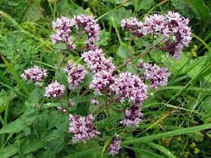
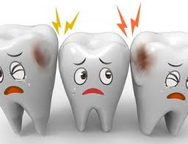
Міністерство охорони здоров’я України
Національний фармацевтичний університет
Кафедра аптечної технології ліків
Актуальність розробки фітопрепарату
протимікробної та протикарієсної дії
Аргунова О. В., Олійник С. В., Левачкова Ю. В., Коноваленко І. С.
Вступ
Основні результати
Карієс зубів – найбільш поширене хронічне інфекційне захворювання ротової порожнини. За оцінками, у всьому світі 2 мільярди людей страждають на карієс постійних зубів. В даний час захворюваність на карієс продовжує зростати. Сучасні методи лікування не мають чутливості; вони не є видоспецифічними та вбивають патогенні види. Отже, існує потреба у відновленні та розробці нових терапевтичних стратегій, які запобігають або усувають утворення біоплівок більш точними способами, вибірково впливаючи на карієсогенні бактеріальні біоплівки та спеціально орієнтовані на профілактику та лікування карієсу зубів у клінічній практиці. Перспективним альтернативним підходом є фітотерапія. Відомо, що ефірні олії та екстракти лікарських рослин або фітохімічні речовини інгібують утворення зубних біоплівок за рахунок зменшення адгезії мікробних патогенів до поверхні зубів, що є основною подією в ініціації та розвитку карієсу.
Інтерес представляє арсенал фітопрепаратів для застосування в стоматології як протимікробні та протизапальні засоби у вигляді мазей, масел, настоянок, розчинів та різних фітокомпозицій, що застосовуються в даний час для медичної практики.
Використання лікарських рослин у медичній та стоматологічній практиці має давню історію, і вони вже давно використовуються у всьому світі. Протизапальні, антибактеріальні та антиоксидантні властивості рослин, а також їх біосумісність пояснюють зростаючий інтерес людей до використання рослинних препаратів.
Origanum vulgare L. (материнка звичайна) відноситься до сімейства Lamiaceae і є одним з найпопулярніших рослин, листя якої використовувалися в народній медицині для лікування таких захворювань, як біль у м'язах, виразки на шкірі, астма, розлади травлення, інфекції, запалення або для підтримки загального стану здоров'я.
Крім того, орегано з давніх часів використовується як інгредієнт середземноморської дієти. Екстракти, ефірна олія та окремі сполуки цієї рослини (карвакрол, тимол, розмаринова кислота) продемонстрували антиоксидантну, протизапальну, протиракову та антимікробну дію, які можуть сприяти уникати інфекції людини або захищати серцево-судинну та нервову системи за рахунок модуляції рівня глюкози в крові та ліпідів.
Висновки
Одним із основних пріоритетів розвитку фармацевтичної науки та промисловості є розширення асортименту вітчизняних лікарських засобів. У зв'язку з цим, фармацевтична розробка фітопрепарату для застосування в стоматологічній практиці на основі ефірної олії та екстракту материнки звичайної з метою удосконалення лікувальних процедур у стоматології є актуальним питанням сучасної медицини та фармації.
Notes:
1

